Slide 1
SBS 2.0 з4 МОДЕЛЬ МАШИННОГО ОБУЧЕНИЯ ДЛЯ ОБРАБОТКИ МЕДИЦИНСКИХ ИЗОБРАЖЕНИЙ
Экспертная сессия 18 ноября
Южный федеральный университет
Экономический факультет

Slide 2
Проект «SBS 2.0 з4 МОДЕЛЬ МАШИННОГО ОБУЧЕНИЯ ДЛЯ ОБРАБОТКИ МЕДИЦИНСКИХ ИЗОБРАЖЕНИЙ»
Ссылка на проект в Project https://pt.2035.university/project/model-masinnogo-obucenia-dla-obrabotki-medicinskih-izobrazenij?_ga=2.233515678.1425068585.1700037514-49483736.1695746591
Рынок НТИ: HEALTHNET, TECHNET_______________________________________________________________________________________________________
1. Организаторы проекта
ООО «Медотрейд»
2. Проблема которую решаем?
Отсутствие готового решения по распознаванию pdf-файла с результатами анализов, поступающих из сторонних лабораторий, в автоматическом режиме.
Необходим алгоритм по конвертации pdf-файла в json.
Notes:
Заполните паспорт проекта для своей проектной идеи. Вы можете разбить его на несколько слайдов для удобство, отдельно описав проблему, решения, цели и команду проекта. Это хороший старт для работы над успешным проектом.
Также рекомендуем проверить, не содержит ли ваш паспорт ошибок. Об этом можно прочитать в следующей статье: https://www.notion.so/905192fb10c3449fb11842d9131cd709 Во время демонстрации шаблона необходимо ответить на следующие вопросы:
чью проблему вы решаете (ваш пользователь
почему проблема возникает, в чем состоит проблема
какое решение вы собираетесь делать для вашего пользователя
кто является вовлеченной стороной в ваш проект, то есть влияет на него
какой прототип/MVP можно создать к концу интенсива за 2-3 месяца, чтобы он проверял основную продуктовую гипотезу и решал проблемы пользователя минимально необходимым для этого способом?
команда: какими компетенциями обладает ваша команда - сильные стороны, ключевые компетенции
(ответы на ↑↑↑эти↑↑↑ вопросы можно вынести на отдельные слайды)

Slide 3
3. Решение
Конечная цель проекта – разработка ML-модели для распознавания pdf-файлов с различными результатами анализов.
Вариант прототипа – ML-модель для распознавания pdf-файлов с различными результатами анализов.
4. Стейкхолдеры
Кто? | Чего хочет (польза для стейкхолдера от проекта)?
ООО "ИК Медотрейд" | Готовое ML решение существующей проблемы
Медицинские организации, не имеющие собственной лаборатории | Автоматизированный ввод данных в базу клиента для снижения издержек
Notes:
Заполните паспорт проекта для своей проектной идеи. Вы можете разбить его на несколько слайдов для удобство, отдельно описав проблему, решения, цели и команду проекта. Это хороший старт для работы над успешным проектом.
Также рекомендуем проверить, не содержит ли ваш паспорт ошибок. Об этом можно прочитать в следующей статье: https://www.notion.so/905192fb10c3449fb11842d9131cd709 Во время демонстрации шаблона необходимо ответить на следующие вопросы:
чью проблему вы решаете (ваш пользователь
почему проблема возникает, в чем состоит проблема
какое решение вы собираетесь делать для вашего пользователя
кто является вовлеченной стороной в ваш проект, то есть влияет на него
какой прототип/MVP можно создать к концу интенсива за 2-3 месяца, чтобы он проверял основную продуктовую гипотезу и решал проблемы пользователя минимально необходимым для этого способом?
команда: какими компетенциями обладает ваша команда - сильные стороны, ключевые компетенции
(ответы на ↑↑↑эти↑↑↑ вопросы можно вынести на отдельные слайды)

Slide 4
5. Демонстрация нашего решения
PDF
Получение текста
Разметка BILOU
Конвертация в json
Формирование словаря
Построение и обучение BiLSTM-CRF
Notes:
На слайде / слайдах далее укажите основные аналоги вашего решения, а также расскажите, в чем будет ваше основное качественное преимущество перед ними
У вас есть аналогичная задача в командном профиле

Slide 5
5. Демонстрация нашего решения
PDF
Получение текста
Токенизация
Документы медицинских анализов
Tesseract OCR, библиотеки по обработке pdf-файлов
Токен = Слово
Notes:
На слайде / слайдах далее укажите основные аналоги вашего решения, а также расскажите, в чем будет ваше основное качественное преимущество перед ними
У вас есть аналогичная задача в командном профиле

Slide 6
5. Демонстрация нашего решения
B – начало сущности
I – внутри сущности
Разметка BILOU
L – конец сущности
Определено 46 уникальных классов
O – сущность отсутствует
U – сущность представлена одним словом
Notes:
На слайде / слайдах далее укажите основные аналоги вашего решения, а также расскажите, в чем будет ваше основное качественное преимущество перед ними
У вас есть аналогичная задача в командном профиле

Slide 7
5. Демонстрация нашего решения
Обучение Word2Vec
Построение и обучение BiLSTM-CRF
Получение именованных сущностей
формирование векторного представления каждого токена
Двунаправленная нейронная сеть способна детально исследовать паттерны. Слой CRF учитывает последовательность NER.
Notes:
На слайде / слайдах далее укажите основные аналоги вашего решения, а также расскажите, в чем будет ваше основное качественное преимущество перед ними
У вас есть аналогичная задача в командном профиле

Slide 8
5. Демонстрация нашего решения
Формирование словаря
Конвертация в json
Notes:
На слайде / слайдах далее укажите основные аналоги вашего решения, а также расскажите, в чем будет ваше основное качественное преимущество перед ними
У вас есть аналогичная задача в командном профиле

Slide 9
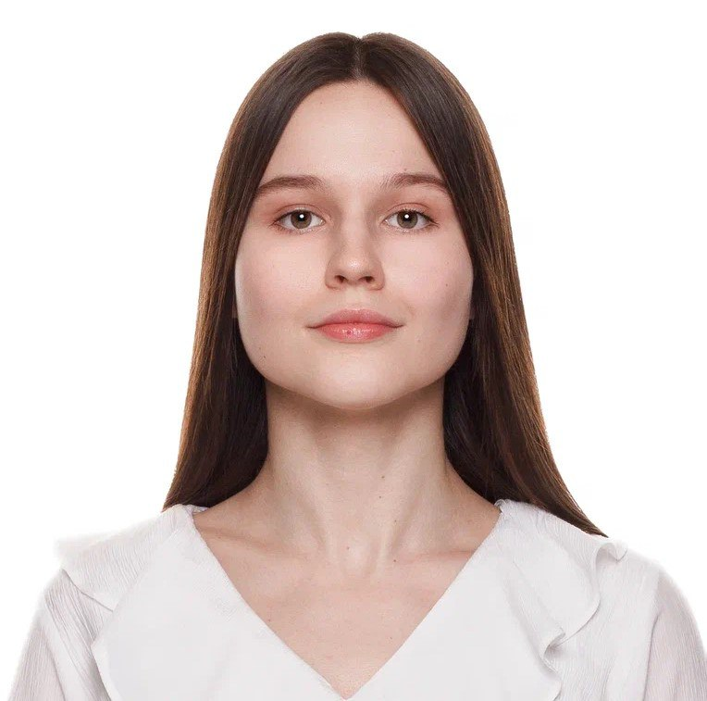
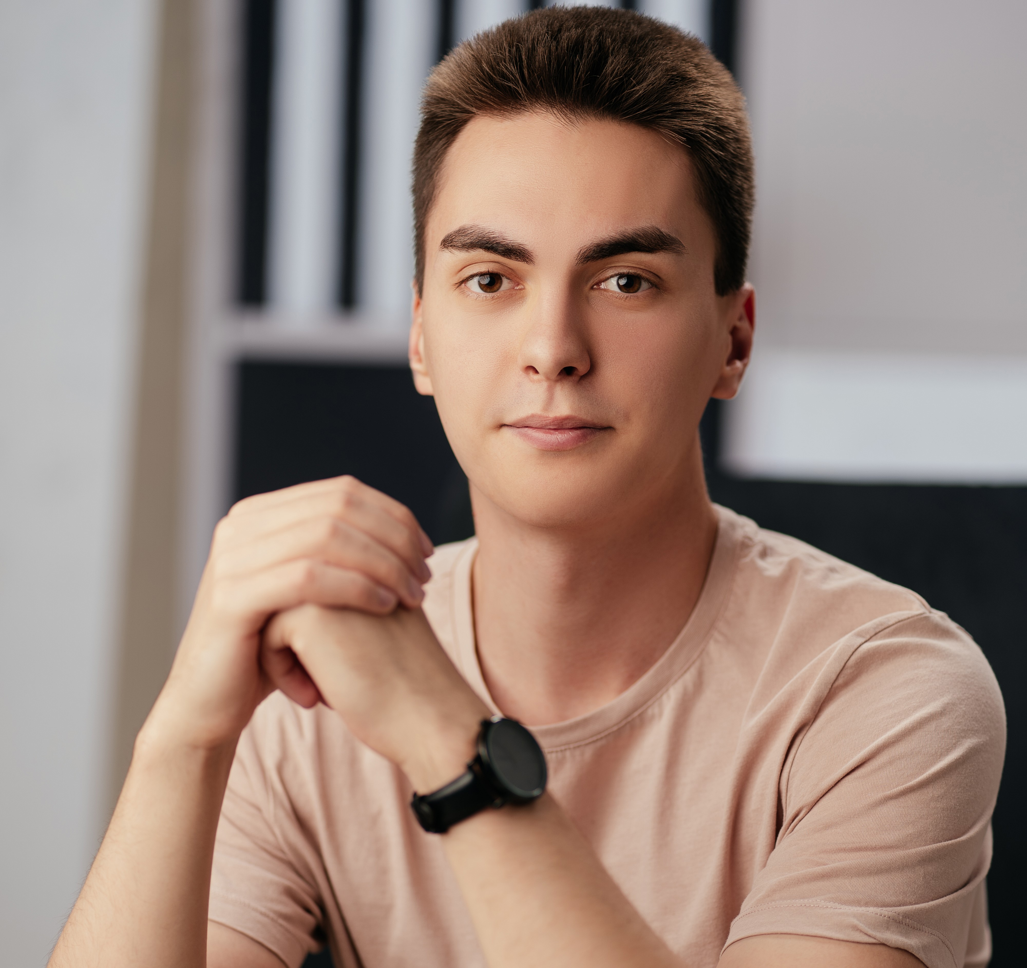
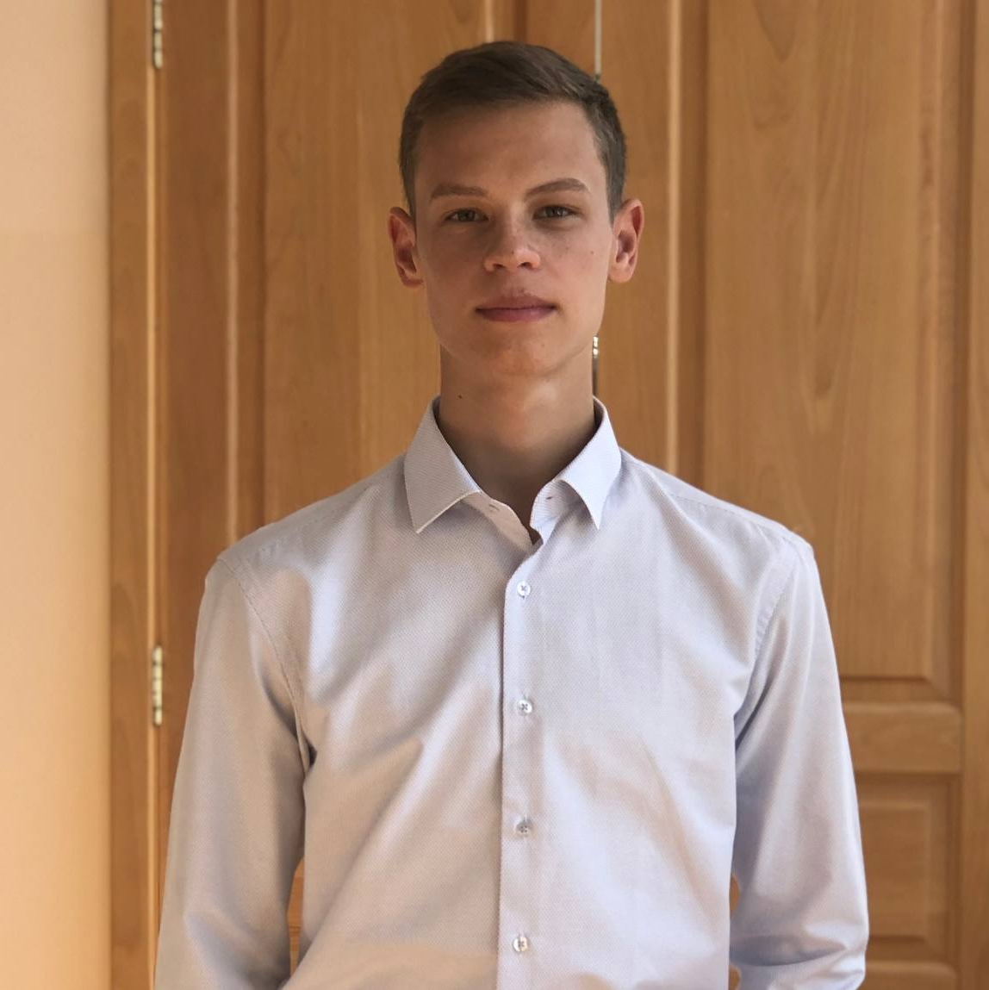
9. Команда «SBS 2.0 з4 МОДЕЛЬ МАШИННОГО ОБУЧЕНИЯ ДЛЯ ОБРАБОТКИ МЕДИЦИНСКИХ ИЗОБРАЖЕНИЙ»
Команда проекта:
Компетенции нашей команды: Целеустремленность, стрессоустойчивость, знания в области машинного обучения, нейросетевого моделирования, программирования на Python, Java.
Аналитик/программист: Головачева Мария Михайловна
Лидер: Душенко Наталья Андреевна
Программист: Григорян Дмитрий Николаевич
Бизнес-аналитик: Потапов Илья Сергеевич
Контакты команды: https://t.me/ilvsndvch
Notes:
Заполните паспорт проекта для своей проектной идеи. Вы можете разбить его на несколько слайдов для удобство, отдельно описав проблему, решения, цели и команду проекта. Это хороший старт для работы над успешным проектом.
Также рекомендуем проверить, не содержит ли ваш паспорт ошибок. Об этом можно прочитать в следующей статье: https://www.notion.so/905192fb10c3449fb11842d9131cd709 Во время демонстрации шаблона необходимо ответить на следующие вопросы:
чью проблему вы решаете (ваш пользователь
почему проблема возникает, в чем состоит проблема
какое решение вы собираетесь делать для вашего пользователя
кто является вовлеченной стороной в ваш проект, то есть влияет на него
какой прототип/MVP можно создать к концу интенсива за 2-3 месяца, чтобы он проверял основную продуктовую гипотезу и решал проблемы пользователя минимально необходимым для этого способом?
команда: какими компетенциями обладает ваша команда - сильные стороны, ключевые компетенции
(ответы на ↑↑↑эти↑↑↑ вопросы можно вынести на отдельные слайды)

Slide 10
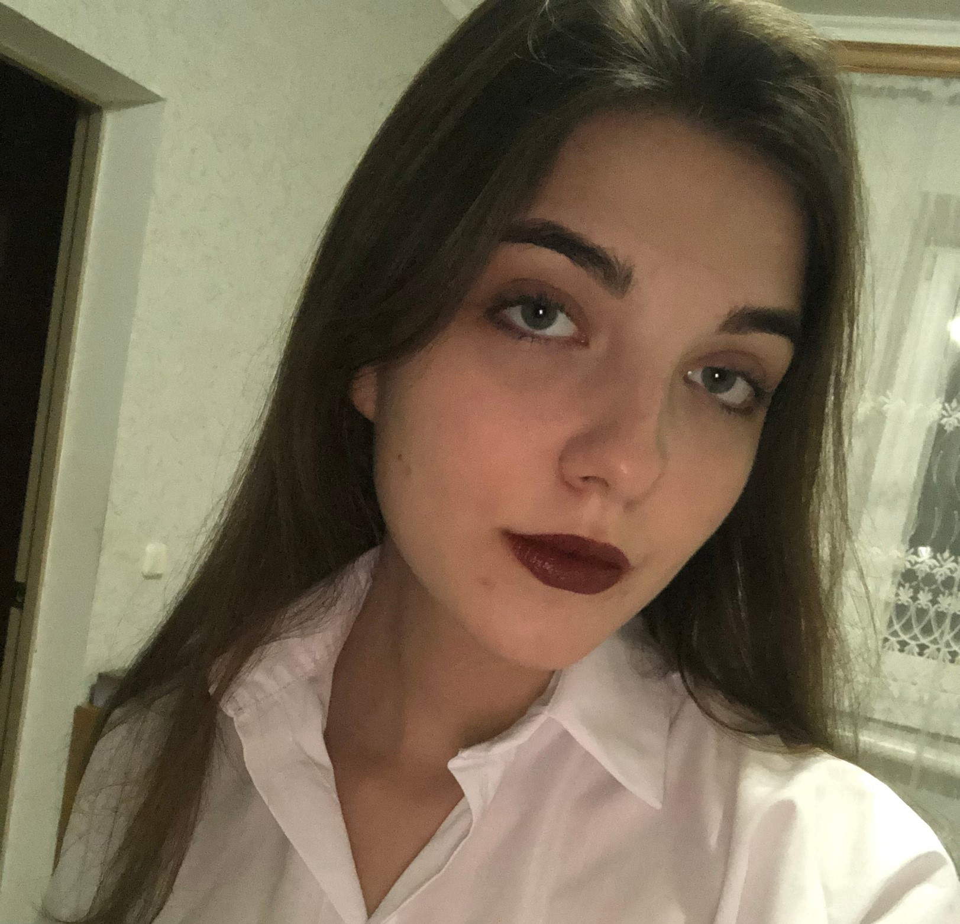
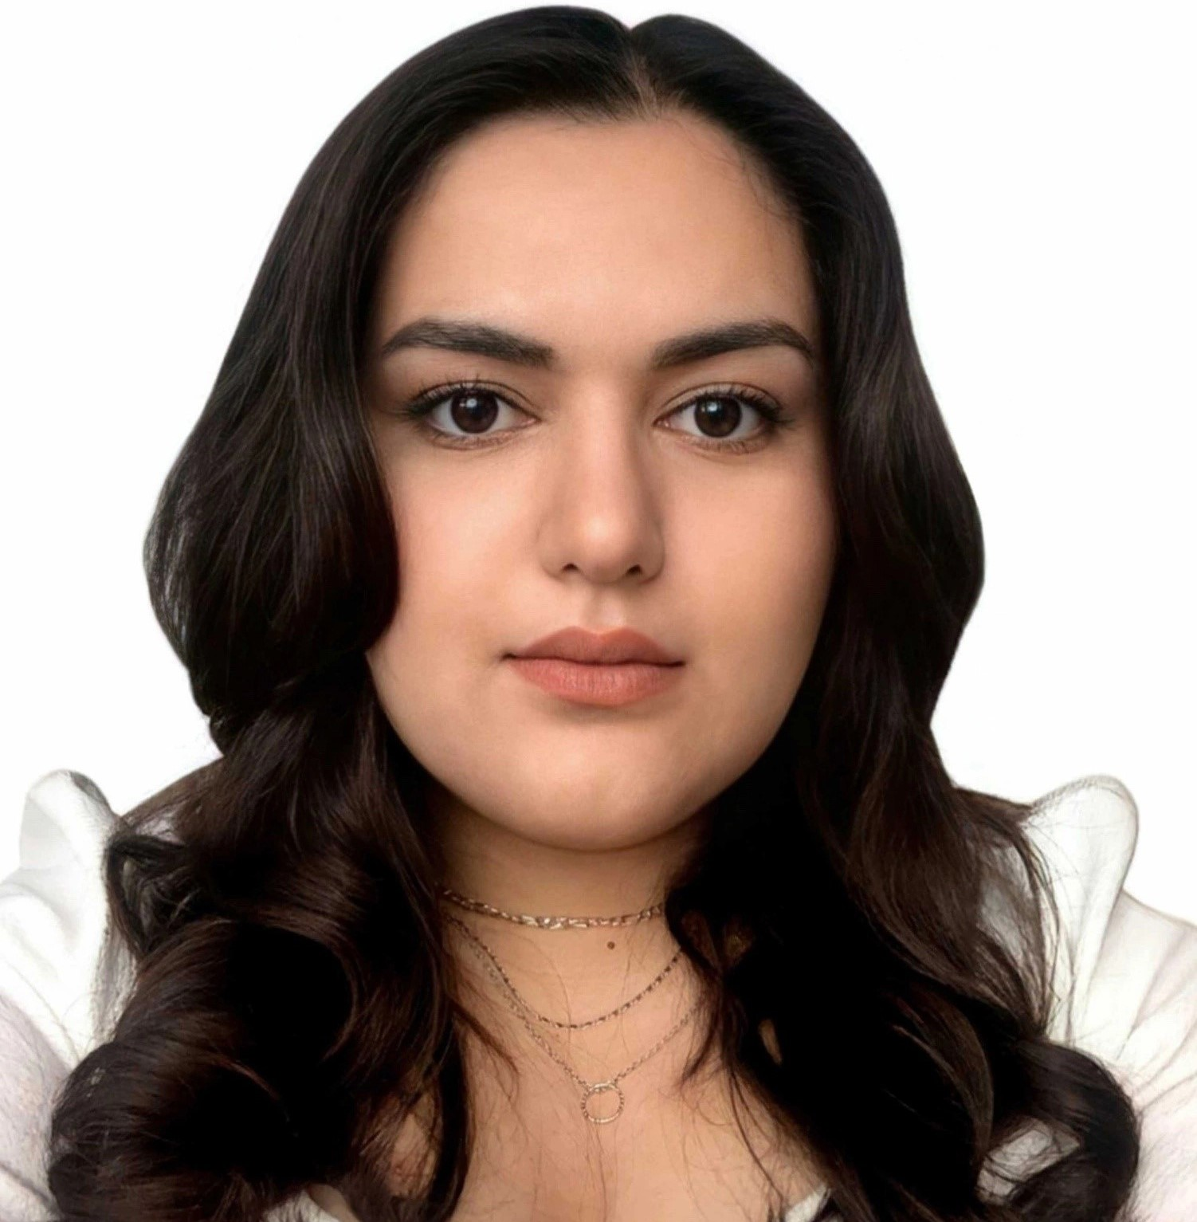
9. Команда «SBS 2.0 з4 МОДЕЛЬ МАШИННОГО ОБУЧЕНИЯ ДЛЯ ОБРАБОТКИ МЕДИЦИНСКИХ ИЗОБРАЖЕНИЙ»
Команда проекта:
Компетенции нашей команды: Целеустремленность, стрессоустойчивость, знания в области машинного обучения, нейросетевого моделирования, программирования на Python, Java.
Экономист/аналитик: Душенко Елена Андреевна
Бизнес-аналитик: Хачатрян Зарине Арсеновна
Контакты команды: https://t.me/ilvsndvch
Notes:
Заполните паспорт проекта для своей проектной идеи. Вы можете разбить его на несколько слайдов для удобство, отдельно описав проблему, решения, цели и команду проекта. Это хороший старт для работы над успешным проектом.
Также рекомендуем проверить, не содержит ли ваш паспорт ошибок. Об этом можно прочитать в следующей статье: https://www.notion.so/905192fb10c3449fb11842d9131cd709 Во время демонстрации шаблона необходимо ответить на следующие вопросы:
чью проблему вы решаете (ваш пользователь
почему проблема возникает, в чем состоит проблема
какое решение вы собираетесь делать для вашего пользователя
кто является вовлеченной стороной в ваш проект, то есть влияет на него
какой прототип/MVP можно создать к концу интенсива за 2-3 месяца, чтобы он проверял основную продуктовую гипотезу и решал проблемы пользователя минимально необходимым для этого способом?
команда: какими компетенциями обладает ваша команда - сильные стороны, ключевые компетенции
(ответы на ↑↑↑эти↑↑↑ вопросы можно вынести на отдельные слайды)

Slide 11
Вопросы экспертам
Из какой предметной области эксперт необходим? Машинное обучение, Text Mining Ваши вопросы эксперту?
Целесообразно ли использовать BiLSTM-CRF для обучения модели именованных сущностей или использовать предобученные модели?
Notes:
На данном слайде вы можете задать экспертам, имеющим опыт в реализации различных проектов, интересующие вас вопросы по продукту.

